Slide 1
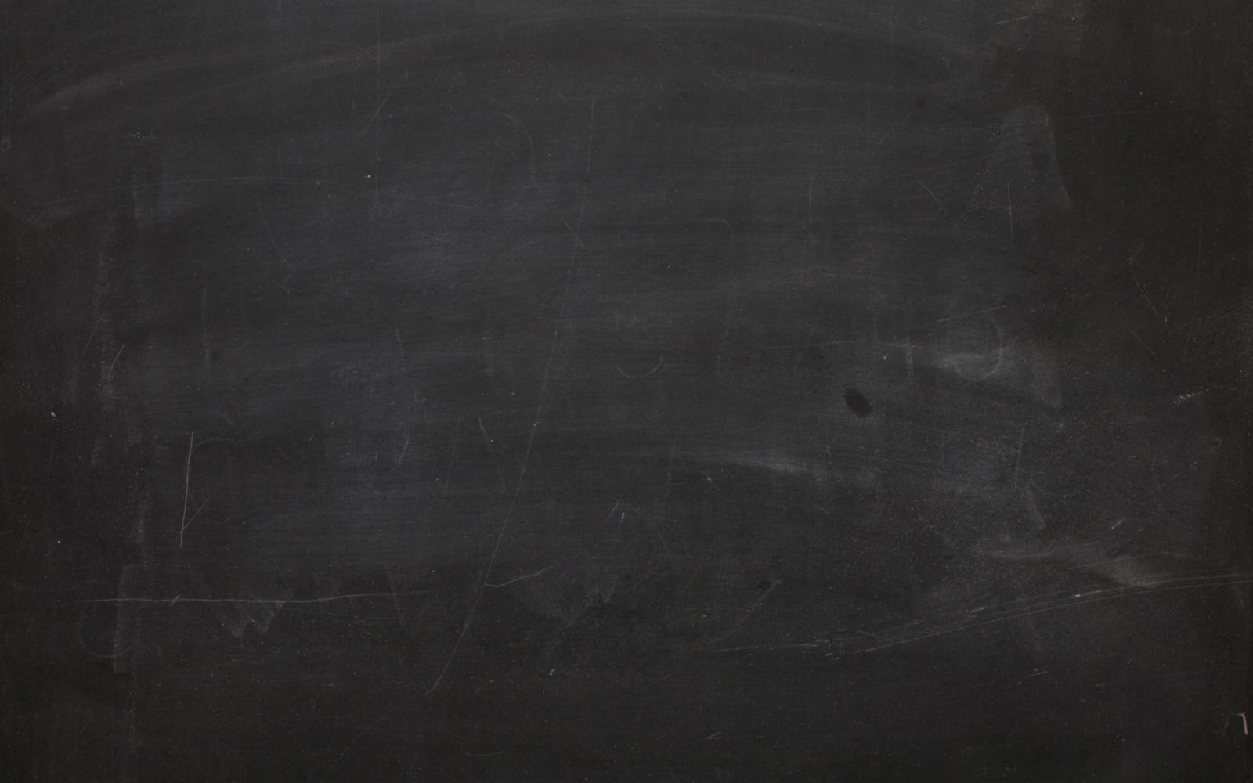

基于layabox的微信端魔塔小游戏开发
Development of magic tower game on wechat based on layabox
答辩学生：朱铸杰
指导老师：黄俊

Slide 2
1、前期准备
目录
2、游戏机制
CONTENTS
3、关键技术与难点
4、总结提升

Slide 3


过渡页
PART 01
前期准备

Slide 4


前期准备
PhotoShop CS6
早期的魔塔角色图均为4*4的人物图，在魔塔吧下载到的精品资源也是如此，通过PhtoShop将这些图切成单个角色图。并修改了一部分图的外观，简单制作部分UI。
切片工具
其它常使用的工具
切片工具→右键→划分切片→水平划分为4个,垂直划分为4个→文件→存储为Web所用格式→存储为PNG格式
1.快速选择工具 2.色彩范围 3.仿制纹章工具 4.模糊工具

Slide 5

前期准备
数据收集
怪物属性
地图数据
道具数据
NPC对话
传统21层全部怪物的攻击力、防御力、生命值。
传统21层地图的位置，包括墙、门、岩浆、星空等。
传统21层的道具位置，道具技能等。
传统21层的NPC位置，对话语句，完成对话后的事件等。

Slide 6


前期准备
1
2
3
GProgressBar
GLIST
Transition
进度条，内置”bar”,”bar_v”,”title”三个必备元件。分别为背景、进度条、标题
使用对象池后的显示列表管理方法从池里取出（如果有）或者新建一个对象，添加到列表中。
FairyGUI不仅提供了静态UI的编辑功能，而且提供了强大的动效编辑功能，动效设计
FairyGUI是一支持跨平台的游戏GUI解决方案。由编辑器和平台SDK两大部分组成。跨平台的编辑器提供了UI素材的管理和编辑功能，配合各平台的SDK可快速方便的构建针对各平台进行优化了的UI界面。一次UI设计，可以搭配多款流行的引擎。设计时如果需要换引擎，不需要对UI进行重新构建。

Slide 7
过渡页
PART 02
游戏机制

Slide 8
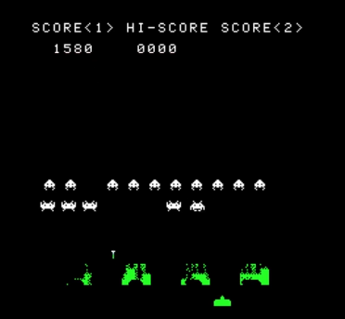

游戏机制
1
2
5
3
4
太空入侵者
敌人前进的速度会随着你消灭他们的数量而越来越快，这是因为一个特别的硬件原因形成的，当玩家去消灭一个外星人的时候，游戏需要渲染的对象就变少了，导致运算速度加快，从而导致前进速度变快的BUG，而西角友宏发现这个BUG反而给游戏带来了一个独特的难度曲线，就把这个BUG当作一个游戏机制保持了下来。

Slide 9

游戏机制
进入游戏存储
行走机制
碰撞机制
地图渲染
存储机制
主要基于当前用户是否有数据已经存储在本地，通过wx.getSora ge与wx.getStorageSync（同步方法）获取，同时，对于有数据存储的老用户，也要进行对比有无新版本增加的的必要的数据类型，若没有，也需要对该数据类型进行重置。

Slide 10
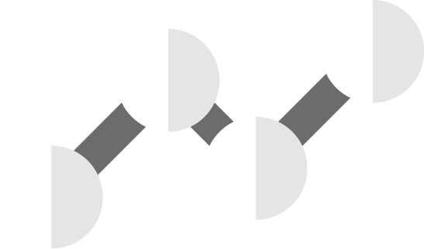
游戏机制
碰撞NPC
碰撞怪物
游戏行走机制暂停，触发对话机制。
暂停其它全部机制，进行攻击战斗模式，战斗结束重新开始行走机制
4
2
3
1
碰撞门
碰撞道具
判断钥匙数量是否够开门的，够则开门，不够则当作墙
最为特殊，在拾取道具时，是有检测到碰撞，但是随即该道具被销毁，并不阻止玩家移动。

Slide 11
过渡页
PART 03
关键技术与难点

Slide 12



关键技术
LayaBox
LayaAir是Layabox旗下第二代HTML5开源引擎，是全球性能最高的HTML5引擎之一。因能开发中大型HTML5重度游戏、性能极其优秀而迅速崛起，已成为HTML5行业公认的开发中大型游戏首选引擎。核心库功能强大，简单易用，上手容易，体积极轻，是目前同等功能最小的HTML5引擎，支持Canvas与WebGL模式的同时，支持ActionScript3、TypeScript、JavaScript三种语言开发。使用LayaAir为开发者提供的打包工具，js压缩，图片压缩等工具，可以帮助开发者更好的转换成可供他人玩的游戏。

Slide 13



技术难点
三类六个商城设计
地图刷新渲染
钥匙、金币、经验商城的设计逻辑相似，均为多个购买按钮与一个关闭按钮。
由于地图上的怪物，NPC，墙壁，玩家等信息复杂多样、各个楼层的地图都不相同，又涉及到不同的楼层之间可能来回穿梭。在此使用数组对每一层地图的数据进行记录。在游戏中获取每层数据，GLIST对象池
事件回调
贝塞尔曲线
执行域与this的指向问题。
贝塞尔曲线(Bézier curve)，又称贝兹曲线或贝济埃曲线，是应用于二维图形应用程序的数学曲线。一般的矢量图形软件通过它来精确画出曲线
摇杆操作的事件监听
用户未点击时，实时监听MOUSE_DOWN事件，在按下后才开始实时监听MOUSE_OVER，取消监听点下摇杆盘事件防止多指操作，在离开摇杆盘（MOUSE_OUT）或手指弹起(MOUSE_UP)后，需要取消监听玩家的点住事件并重新监听玩家点下摇杆盘的事件。
战斗系统与玩家数据
战斗每500ms攻击一次，大部分怪物无先手，由勇士先出手，250ms后才开始执行怪物攻击勇士的逻辑，其中需要进行暴击回避命中的判定。战斗结束后存储玩家数据

Slide 14
过渡页
PART 04
总结提升

Slide 15




总结提升
NPC对话
时间原因没有制作完成，缺少这部分提升
内存优化
在界面新增销毁时，有部分变量没有回收，实测带来的内存增长，可优化。

Slide 16
感谢观赏聆听
Thank you
答辩学生：朱铸杰
指导老师：黄俊

